Slide 1

新业态就业创业专项工程
知识产权保护
汇报人：
2025-10

Slide 2


目录
  知识产权保护概述
  新业态中的知识产权问题
  知识产权保护的法律法规
  知识产权申请与管理
  知识产权侵权与维权
  西藏大学生创业中的知识产权实践
CATALOGUE

Slide 3


PART
01
知识产权保护概述

Slide 4

知识产权的定义与类型
01
法律概念界定
知识产权是法律赋予创新成果的专有权利，包括专利、商标、著作权、地理标志等核心领域，具有排他性和时间性特征。
02
专利权保护范围
涵盖发明、实用新型和外观设计三类，发明需具备新颖性、创造性和实用性，保护期通常为20年。
03
著作权自动取得
保护文学、艺术和科学领域原创作品，从创作完成时自动产生权利，无需登记，保护期一般为作者终生加死后50年。

Slide 5
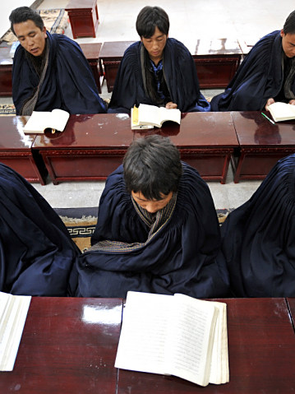
知识产权保护的重要性
激励创新机制
维护市场秩序
通过保障创作者收益权，形成持续创新的正向循环，西藏大学科研项目年均专利申请量提升37%就是典型案例。
防止商标仿冒和专利侵权，2024年西藏查处知识产权案件同比增长42%，有效净化了创新创业环境。
提升企业价值
促进成果转化
知识产权作为无形资产可评估作价，西藏某科技公司因持有5项发明专利获得2000万融资。
完善的保护制度推动产学研合作，西藏大学近三年专利转化率从12%提升至29%，直接带动农牧区产业升级。

Slide 6



知识产权保护的法律基础
国家法律体系
以《专利法》《商标法》《著作权法》为主体，配合《反不正当竞争法》构成完整保护框架，2020年《民法典》将知识产权列为民事权利专章。
地方配套法规
西藏自治区出台《关于加强知识产权保护的若干措施》，建立侵权快速处理通道和跨部门协作机制。
国际条约义务
我国加入的《巴黎公约》《伯尔尼公约》等国际条约，要求对成员国知识产权提供国民待遇和保护。

Slide 7
PART
02
新业态中的知识产权问题

Slide 8

互联网创业中的版权保护
内容原创性保护
1
互联网创业者需高度重视原创内容的版权登记，包括文字、图片、视频等，通过国家版权局或第三方平台进行确权，防止他人盗用或篡改。建议定期监测网络侵权行为，必要时采取法律手段维权。
开源软件合规使用
2
使用开源代码时需严格遵守许可证条款（如GPL、MIT协议），避免因违反开源协议导致法律纠纷。创业者应建立代码审查机制，确保二次开发符合知识产权规范。
用户生成内容（UGC）权属管理
3
平台需在用户协议中明确UGC的授权范围及责任划分，通过区块链等技术实现内容存证，平衡用户权利与平台运营需求，防范版权争议。

Slide 9
电商平台的商标侵权风险
01
02
03
04
商品标题关键词滥用
跨境商标地域性冲突
店铺名称仿冒行为
平行进口商品合法性
商家在商品描述中擅自使用知名品牌关键词（如"正品代购""同款"）可能构成商标侵权。平台应建立关键词过滤系统，定期培训商家规范用语，避免误导消费者。
同一商标在不同国家可能归属不同权利人，跨境电商需提前进行全球商标检索，通过马德里体系等国际注册渠道完善布局，防范境外诉讼风险。
未经授权使用他人注册商标作为店铺名称或LOGO属于典型侵权。建议平台实施实名认证+商标核验双重机制，对高仿店铺实施流量降权等处罚措施。
销售境外正品（灰色市场商品）可能侵犯国内商标权人独家经销权。商家需核实商品来源合法性，保留完整供应链凭证以应对潜在诉讼。

Slide 10



技术创新的专利保护
专利申请策略优化
针对核心技术构建"基础专利+外围专利"组合，优先通过PCT途径申请国际专利。建议在研发阶段即进行专利导航分析，规避现有技术陷阱。
商业秘密与专利的平衡
对易反向工程的技术应申请专利保护，而对配方、算法等难以破解的核心技术可采用商业秘密保护，通过保密协议和分级管理制度降低泄密风险。
产学研合作中的权属约定
校企联合研发时需在协议中明确专利归属、收益分配及后续改进权利，建议采用"谁完成谁拥有+学校优先实施"模式，避免成果转化纠纷。

Slide 11
PART
03
知识产权保护的法律法规

Slide 12
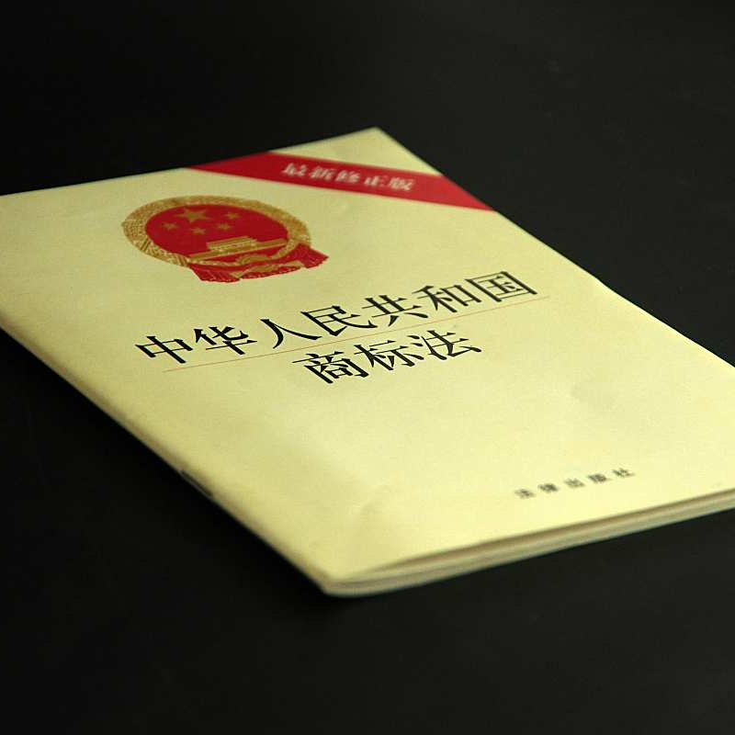


中国知识产权法律体系
专利法
著作权法
商标法
中国《专利法》自1985年实施以来历经多次修订，明确了发明、实用新型和外观设计的保护范围、申请程序及侵权责任，为技术创新提供法律保障。最新修订版强化了专利侵权惩罚性赔偿，最高可达5倍损失金额。
涵盖文学、艺术、科学领域作品的保护，包括数字化环境下的网络传播权。2020年修订后新增“视听作品”分类，并明确技术措施和权利管理信息的法律地位。
规范商标注册、使用及维权流程，禁止恶意抢注行为。2019年修订引入“不以使用为目的的恶意商标注册”驳回条款，并提高侵权赔偿上限至500万元。

Slide 13
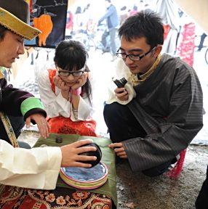

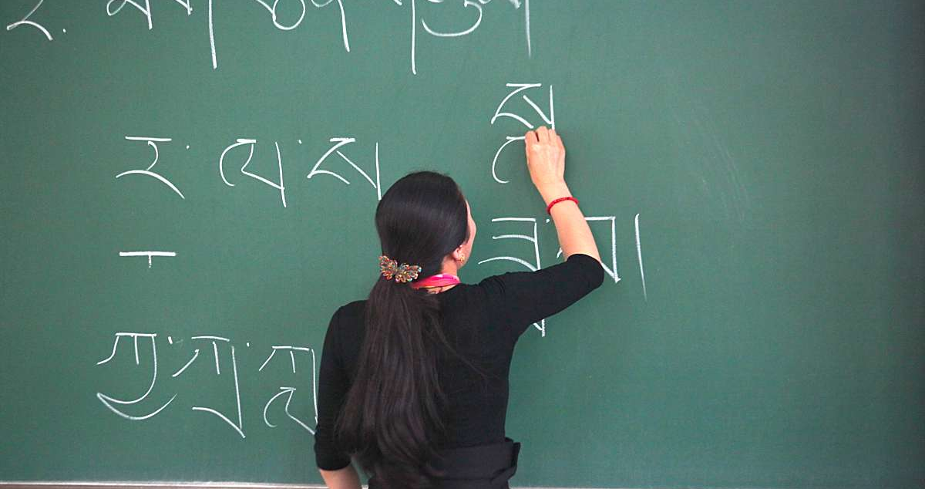
西藏地区的知识产权政策
01
地理标志保护
02
产业专利导航
西藏出台《地理标志产品保护办法》，对藏毯、青稞等特色产品实施专项保护，要求企业使用溯源技术确保品质，推动“藏品出藏”战略。
针对藏医药、清洁能源等九大产业开展专利布局分析，建立专利池以降低技术壁垒，2025年前完成重点产业全覆盖。
03
科技成果转化激励
04
展会保护机制
修订《西藏自治区科学技术奖励办法》，对科研成果转化收益分配比例提高至70%，明确发明人可优先获得股权激励。
依据《西藏自治区展会知识产权保护指引》，设立侵权快速处理通道，要求参展商提交知识产权权属证明，违规者纳入信用黑名单。

Slide 14
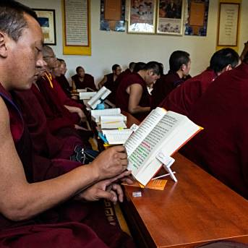
国际知识产权保护公约
伯尔尼公约
自动保护成员国文学艺术作品著作权，无需登记。西藏唐卡、音乐等传统文化作品在178个缔约国享有同等保护。
巴黎公约
中国1985年加入，保障缔约国国民的专利、商标优先权（12个月专利/6个月商标），西藏企业可通过该体系加速海外布局。
TRIPS协定
WTO框架下的知识产权最低标准，要求西藏在执法中完善边境措施（如查扣盗版商品）和司法救济程序（如临时禁令）。

Slide 15
PART
04
知识产权申请与管理

Slide 16

专利的申请流程与策略
申请前检索与分析
在提交专利申请前，必须进行全面的专利检索，分析现有技术（Prior Art）以评估新颖性和创造性，避免重复申请或侵权风险。检索范围包括国内外专利数据库、学术文献及公开技术报告。
材料准备与撰写规范
专利申请文件需包含说明书、权利要求书、摘要及附图（必要时）。说明书应详细描述技术背景、发明内容、实施方式及技术效果；权利要求书需明确保护范围，采用层级式撰写策略扩大保护覆盖面。
审查阶段应对策略
专利审查过程中可能收到审查意见通知书（OA），需针对性答复并修改权利要求。策略包括缩小保护范围以规避现有技术、补充实验数据佐证创造性，或通过分案申请保留部分权利。

Slide 17
商标注册与维权
01
商标设计与显著性评估
02
注册流程与异议处理
商标设计需具备显著特征（如独创图形、非通用名称），避免描述性词汇。注册前需通过商标局数据库检索，排除相同或近似商标，尤其注意跨类别近似风险（如文字商标在不同行业的冲突）。
提交申请后经历形式审查、实质审查和公告期。若遇异议（如他人主张权利冲突），需提供使用证据、知名度证明或协商共存协议，必要时通过行政诉讼维护权益。
03
国际注册与领土延伸
04
侵权监测与维权手段
通过马德里体系提交国际注册，指定目标国家并遵守当地审查规则。需监测各国公告情况，应对驳回或异议，同步考虑单一国家注册补充策略。
定期监控市场及网络平台，发现侵权时可通过行政投诉（工商部门）、司法诉讼或平台投诉下架。维权证据包括公证购买记录、侵权比对分析及损失计算依据。

Slide 18


著作权登记与保护
作品类型与权属确认
登记流程与材料要求
明确保护对象（如软件代码、学术论文、美术设计），区分个人创作与职务作品。合作作品需签订权属协议，委托创作需约定著作权归属，避免后续纠纷。
向版权局提交申请表、作品样本及权属证明。特殊作品（如衍生作品）需提供原著作权人许可；软件著作权需提交源码（前30页+后30页）及功能说明文档。
侵权防范与证据固定
采用数字水印、时间戳等技术固化创作证据。发现侵权后可通过发律师函、行政投诉或民事诉讼维权，主张停止侵害、赔偿损失（按实际损失或法定赔偿计算）。

Slide 19
PART
05
知识产权侵权与维权

Slide 20

常见的侵权行为与案例分析
01
商标侵权
未经授权使用他人注册商标，例如仿冒知名品牌的产品包装或标识，导致消费者混淆。典型案例包括某电商平台商家销售假冒“耐克”运动鞋，被法院判赔高额罚款。
02
专利侵权
未经许可生产、销售他人已获专利的技术或产品。例如某科技公司抄袭竞争对手的智能手机外观设计，被判定侵犯外观设计专利权。
03
著作权侵权
未经许可复制、传播他人原创作品，如盗版书籍、音乐或影视资源。某网站因非法上传热门电影供用户下载，被版权方起诉并关闭。

Slide 21

维权途径与法律救济
行政投诉
民事诉讼
向市场监管部门或知识产权局提交侵权证据，申请行政查处。例如某企业发现同行仿冒其产品，通过工商局查封侵权商品并罚款。
向法院提起侵权诉讼，要求停止侵害并索赔。如某作家起诉出版社未经授权出版其书籍，最终获赔稿酬及精神损失费。
刑事报案
协商调解
对恶意侵权行为（如大规模制假售假）向公安机关报案，追究刑责。某团伙因生产假冒奢侈品被判处有期徒刑并没收违法所得。
通过律师或行业协会与侵权方协商和解，达成赔偿或授权协议。例如某设计公司与抄袭方达成和解，后者支付许可费用继续使用设计。

Slide 22


企业知识产权保护策略
内部制度建设
制定知识产权管理制度，明确员工保密义务和研发成果归属。例如科技公司要求员工签署保密协议，防止技术泄露。
注册与布局
核心商标、专利和著作权尽早申请注册，并在目标市场布局。某企业通过PCT国际专利体系，在多个国家保护其核心技术。
监测与维权
定期监测市场侵权行为，建立快速响应机制。如某品牌委托第三方机构全网排查假货，发现后立即发律师函警告。

Slide 23
PART
06
西藏大学生创业中的知识产权实践

Slide 24



创业初期的知识产权布局
商标注册先行
创业初期需优先注册品牌商标，防止被抢注或侵权。例如藏族青年罗拉创立的“梦誉虫草”品牌，通过商标保护确保产品市场独占性，同时提升品牌溢价能力。
专利技术储备
针对核心技术（如牦牛骨肽提取、智慧养殖系统等）及时申请发明专利或实用新型专利，参考西藏金牦牛生物科技公司的经验，通过专利质押融资解决研发资金问题。
地理标志申请
结合西藏特色资源（如当雄牦牛、岗巴羊）申请地理标志认证，利用“地标+电商+文旅”模式提升产品附加值，如当雄县牦牛产业产值因认证增长至6亿元。

Slide 25
知识产权保护的成功案例
“岗巴羊智慧养殖系统”专利转化
“当雄牦牛”地理标志效应
01
02
西藏农牧科学院的专利技术覆盖岗巴县85%养殖户，通过溯源二维码实现产品溢价，户均增收8000元，体现专利产业化对农牧业的拉动作用。
拉萨商户扎西的真空包装牦牛肉因地理标志认证销量增长40%，内地客户认可度显著提升，凸显地标对市场拓展的推动作用。
藏医药科研成果转化
创业孵化平台赋能
03
04
西藏科技厅推动藏医药专利技术从实验室走向市场，如某藏药企业通过专利许可开发新型保健品，年销售额突破亿元，加速产业链创新链融合。
8848创业园为大学生提供知识产权法律咨询和专利申请代理服务，助力类似罗拉的企业规避侵权风险，2024年园区企业专利持有量增长35%。

Slide 26
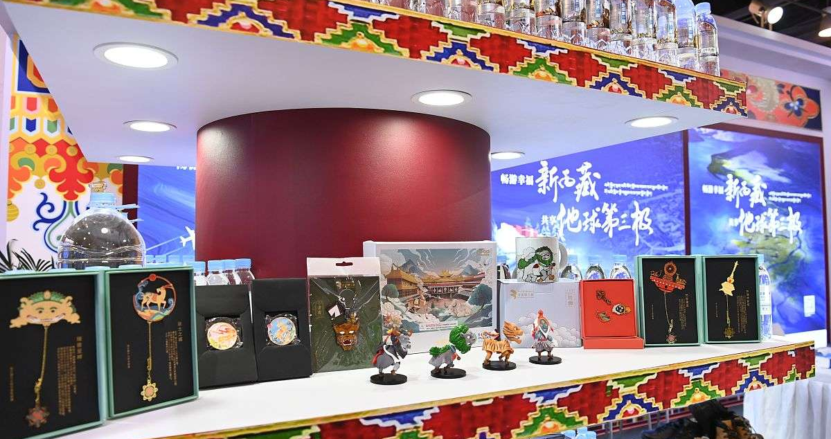
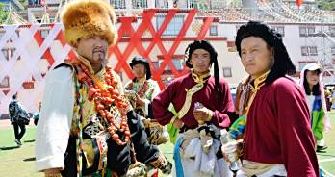

知识产权与商业模式创新
专利驱动产品升级
数字版权保护应用
西藏金牦牛公司通过“牦牛骨肽提取技术”开发高附加值保健品，年销售额1.2亿元，证明专利技术可重构传统产业价值链。
大学生创业团队利用区块链技术为唐卡、藏香等非遗作品生成数字版权证书，通过NFT平台交易，开辟传统文化IP商业化新路径。
地标赋能文旅融合
当雄县“牦牛集市”结合地理标志打造体验式消费场景，吸引游客参与牦牛文化节，带动周边餐饮、住宿收入增长200%，实现“地标经济”裂变。

Slide 27

THANKS

